Slide 1
手 機 安 全

Slide 2
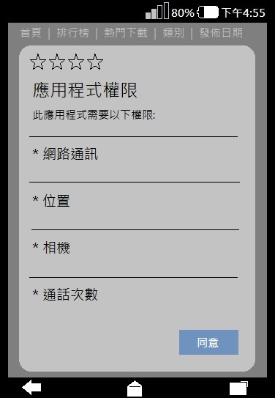
手 機 安 全

Slide 3
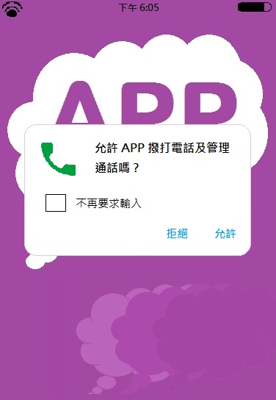
手 機 安 全

Slide 4
應用程式權限
手 機 安 全

Slide 5
網路定位功能
允許應用程式透過全球網絡定位取得手機使用
者身處的位置
常見於與位置相關、打卡、社交媒體的應用程式
手 機 安 全

Slide 6
檢索執行中的應用程式
允許應用程式確認手機現時或最近執行的工作，
以及當中所執行的程序
常見於電池監測、工作清理的應用程式
手 機 安 全

Slide 7
查看網路狀態
允許應用程式檢查手機是否已有網絡連線，程
式亦可隨意切換手機的連線狀態
常見於與位置相關、打卡、社交媒體的應用程式
手 機 安 全

Slide 8
修改/刪除SD卡內容
允許應用程式寫入、修改、備份及刪除外部儲
存裝置的資料
常見於照相、音樂、影片的應用程式
手 機 安 全

Slide 9
發送簡訊
允許應用程式不需經過機主的同意下，隨意向外
發送簡訊
常見於通訊、社交媒體的應用程式
手 機 安 全

Slide 10
查看無線網路連線狀態
允許應用程式存取手機的無線網絡資訊，如讀
取密碼及備份網絡足跡等
常見於瀏覽器、通訊的應用程式
手 機 安 全

Slide 11
完整的網路存取能力
允許應用程式透過手機連接網絡，並讀取及備
份網路足跡，上載及下載資訊
常見於瀏覽器、通訊、遊戲的應用程式
手 機 安 全

Slide 12
權限存取權
手 機 安 全

Slide 13
允許權限存取權可能帶來的影響
讓應用程式開發商從廣告或直銷中獲利
程式可以隨意上載及下載資訊
手機內的資料可能會被竊取或備份，個人資料外洩
帳戶身份被盜用，有可能蒙受金錢的損失或觸犯罪行
手 機 安 全

